Slide 1

Système multi-agents
Présenté par : OUAFI Mohammed Zakaria

Slide 2

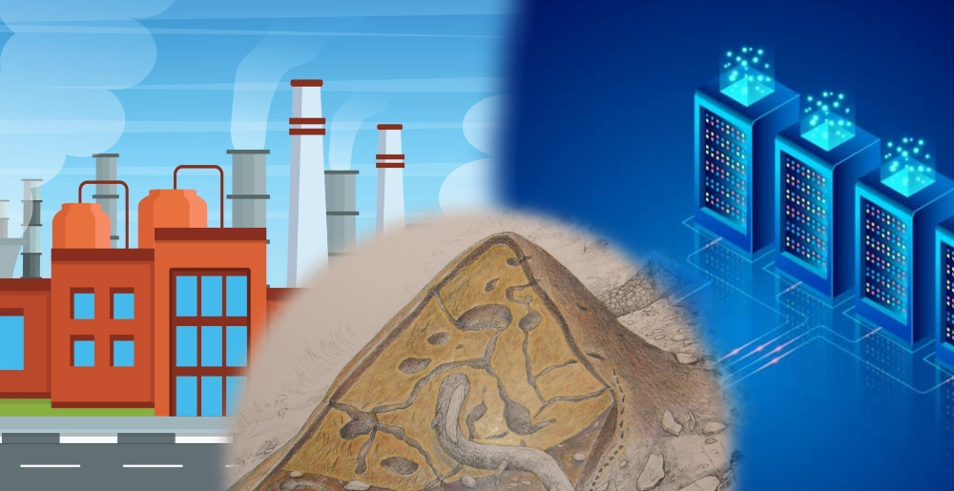




en fait, C’est quoi ?
SMA
Règles
Agent 1
Agent 3
Agent 2

Slide 3
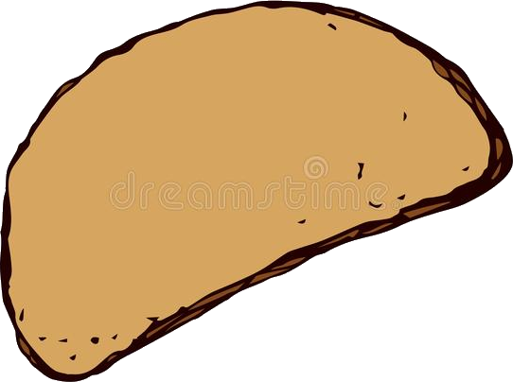

Comment opère un agent ?
Directive :
Ramener 25g de nourriture
5mins
40g de pain
1min
3x 10g de pain

Slide 4
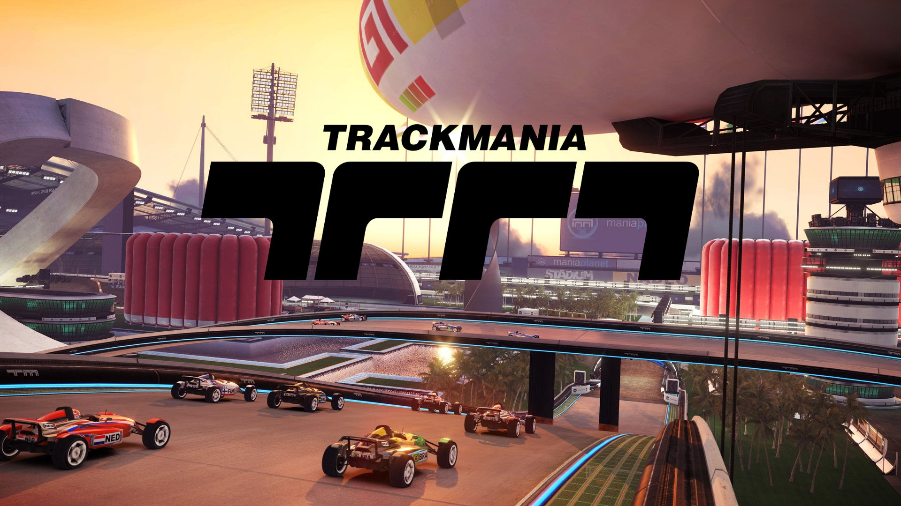
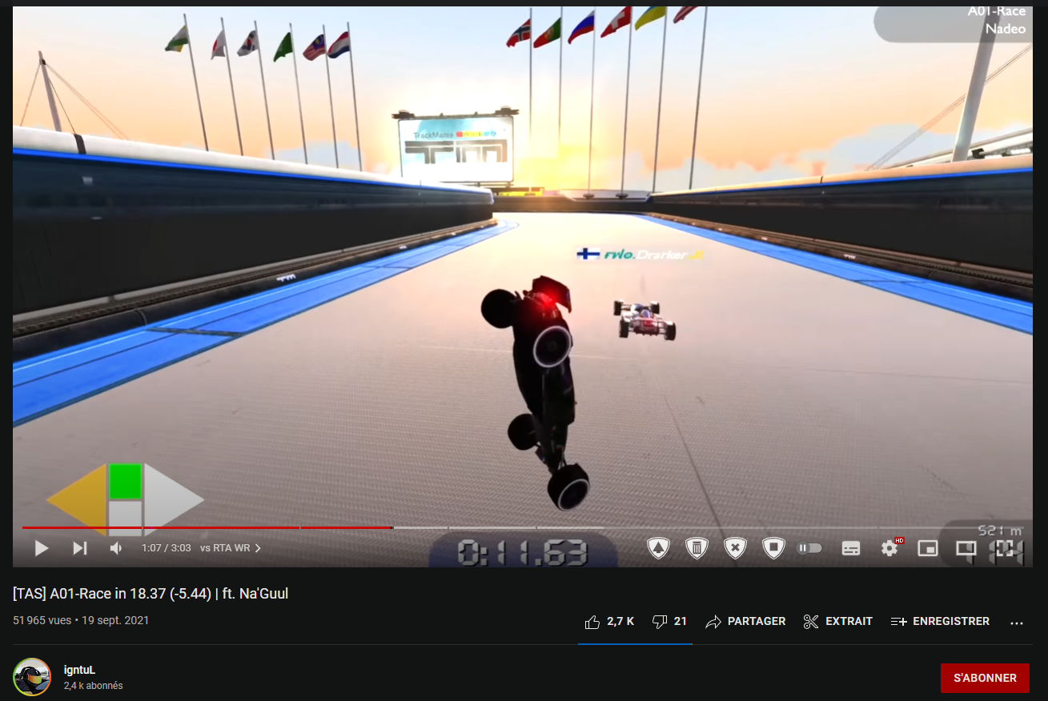
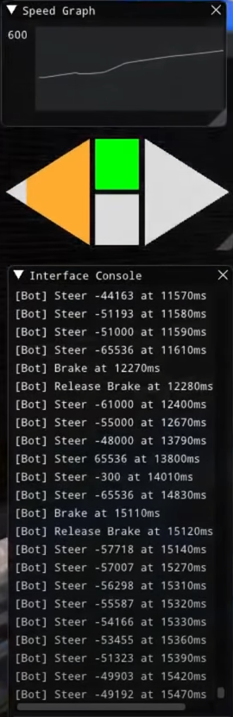
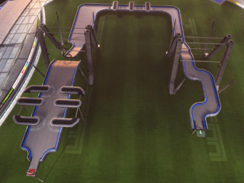
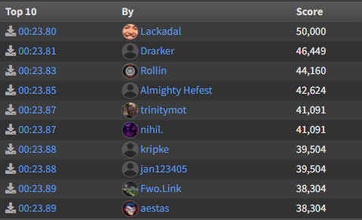
Vrai joueur
BOT TAS
A01 Race

Slide 5
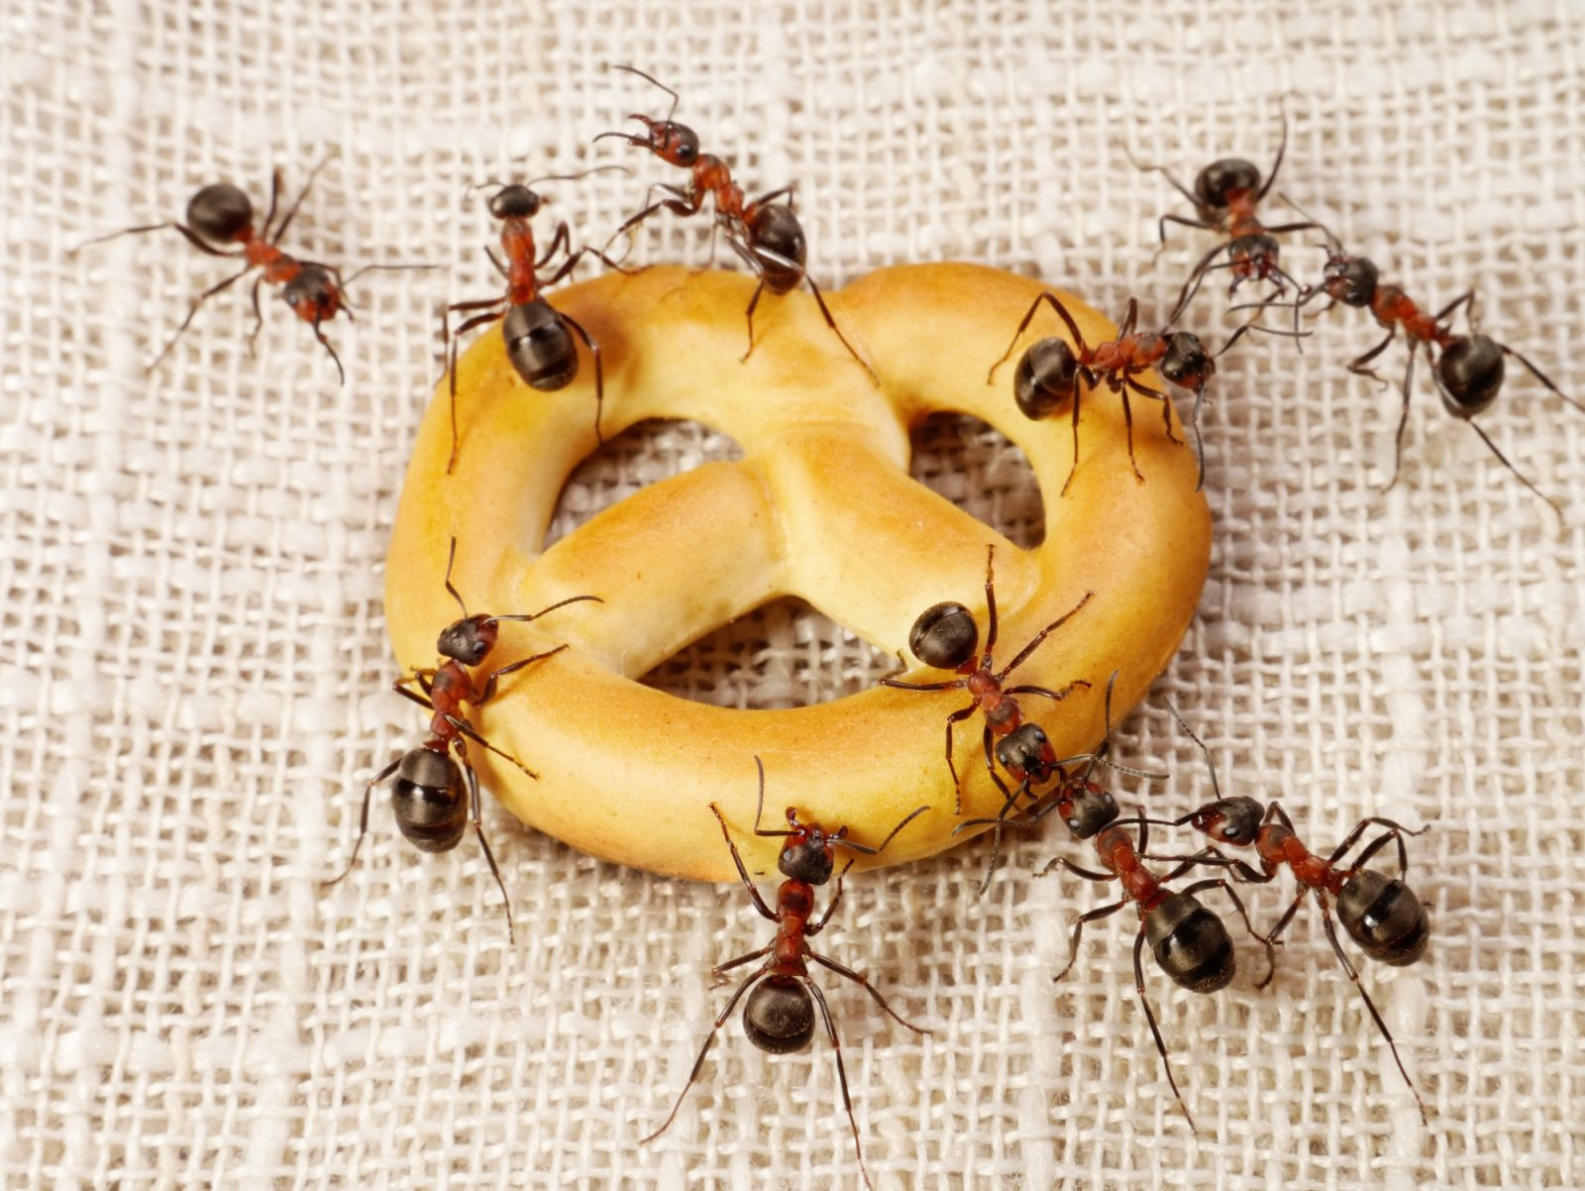
La partie historique
Décisions
Intelligence artificielle
Systèmes distribués
SMA
Exécution/Interactions
Evolution/Autonomie
Génie logiciel

Slide 6
De quoi est fait un SMA ?
Environnement
Système
décisionnel
Modèle
BDI
Modèle Cognitif
Système de
communication
FIPA-ACL
Beliefs
Intents
Desires

Slide 7



Prise de décision
Nouvelle info :
4x nourriture a l’Est
3x nourriture a l’Ouest
Directive :
Chercher de la nourriture

Slide 8
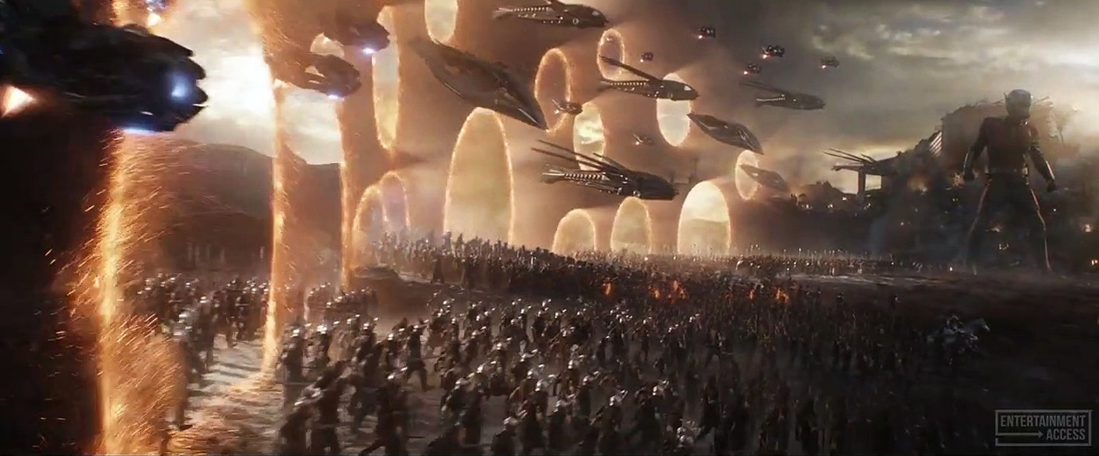
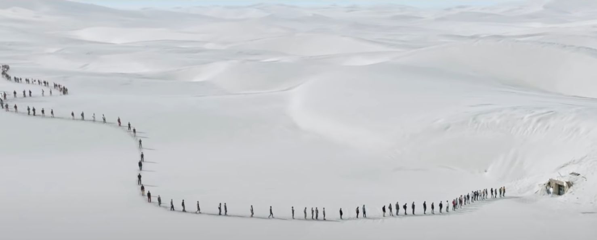
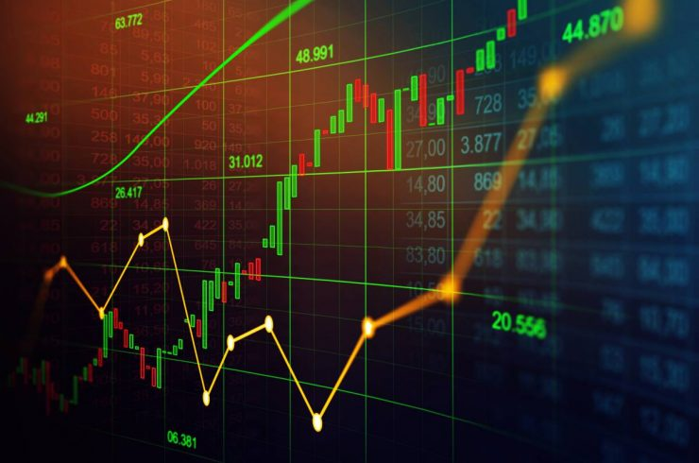
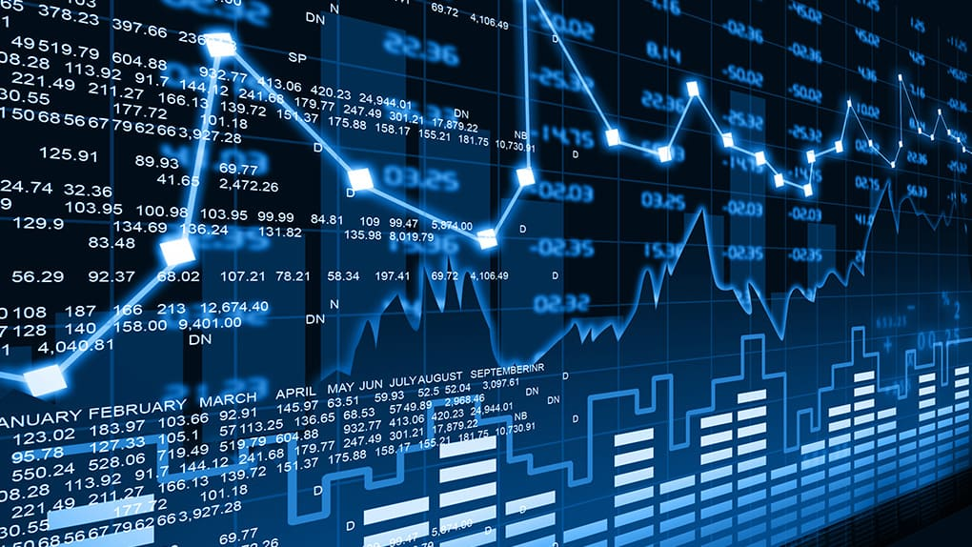

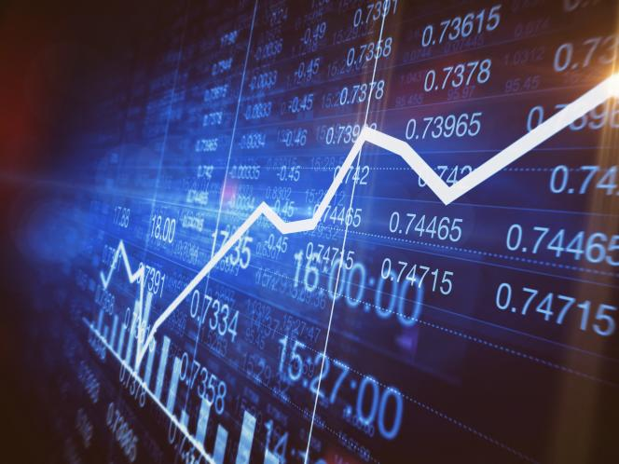



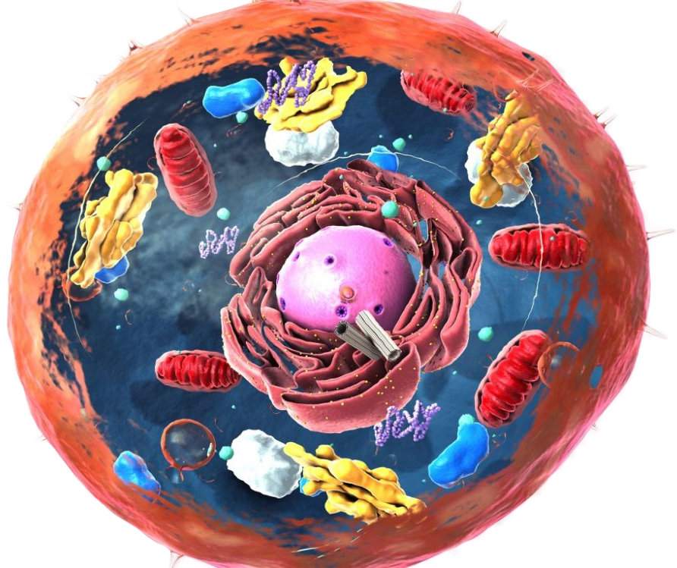
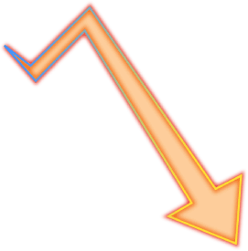

Domaines d’application ?
Finance
Audiovisuel
Sociologie
Chimie
TESLA
META
MICROSOFT
APPLE
Quark
Neutron
Atome
Atome
Quark
Proton
-69$
25$
25$
75$
45$
Quark
25$
25$
Quark
65$
Neutron
Neutron
100$
Quark
116$
Atome
Quark
Electron

Slide 9
Merci d’avoir assisté
Sources :
Wikipédia - Cours SMA du Mastère info Paris XI
SMA : Approche décisionnelle des systèmes complexes B-ADSc
Agents et SMA - UPBucarest

